Slide 1
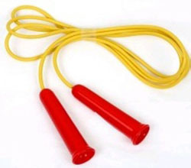
МБДОУ ДЕТСКИЙ САД № 508
ДЕНЬ СКАКАЛКИ
Подготовила:
Инструктор по физической культуре
Ананьина Светлана Борисовна

Slide 3
ДЛИНА СКАКАЛКИ

Slide 4
ПРОИСХОЖДЕНИЕ

Slide 5
ПРАВИЛА

Slide 6
День скакалки 06.07.2018г

Slide 7
СОРЕВНОВАНИЯ

Slide 8
МАЛЬЧИКИ

Slide 9
МАЛЬЧИКИ

Slide 10
МАЛЬЧИКИ

Slide 11
ДЕВОЧКИ

Slide 12
ДЕВОЧКИ

Slide 13
СОТРУДНИКИ

Slide 14
СОТРУДНИКИ

Slide 15
СОТРУДНИКИ

Slide 16
СОТРУДНИКИ

Slide 17
НАГРАЖДЕНИЕ

Slide 27
СТИХОТВОРЕНИЕ

Slide 28
СПАСИБО ЗА ВНИМАНИЕ!

